Slide 1

TECNOTITAN
PT / 01
TECNOTITAN CORPORATE
TECNOTITAN
Tecnologia aplicada para empresas que precisam construir o futuro
01
US$500K pre-seed
02
18 meses de runway
Software, inteligência artificial, videogames, robótica e consultoria de transformação tecnológica da Colômbia para mercados globais.
03
6 linhas de produto
David Arias Giraldo, CEO
Investor Deck / 2026
www.tecnotitan.com

Slide 2

TECNOTITAN
PT / 02
POR QUE AGORA
Empresas precisam implementar IA, não comprar mais apresentações
A pressão por adotar IA chegou a empresas que ainda operam com processos manuais, dados dispersos e equipes sem capacidade interna para construir.
01
02
03
Dor operacional clara
Demanda crescente por IA
Necessidade de execução técnica
www.tecnotitan.com

Slide 3
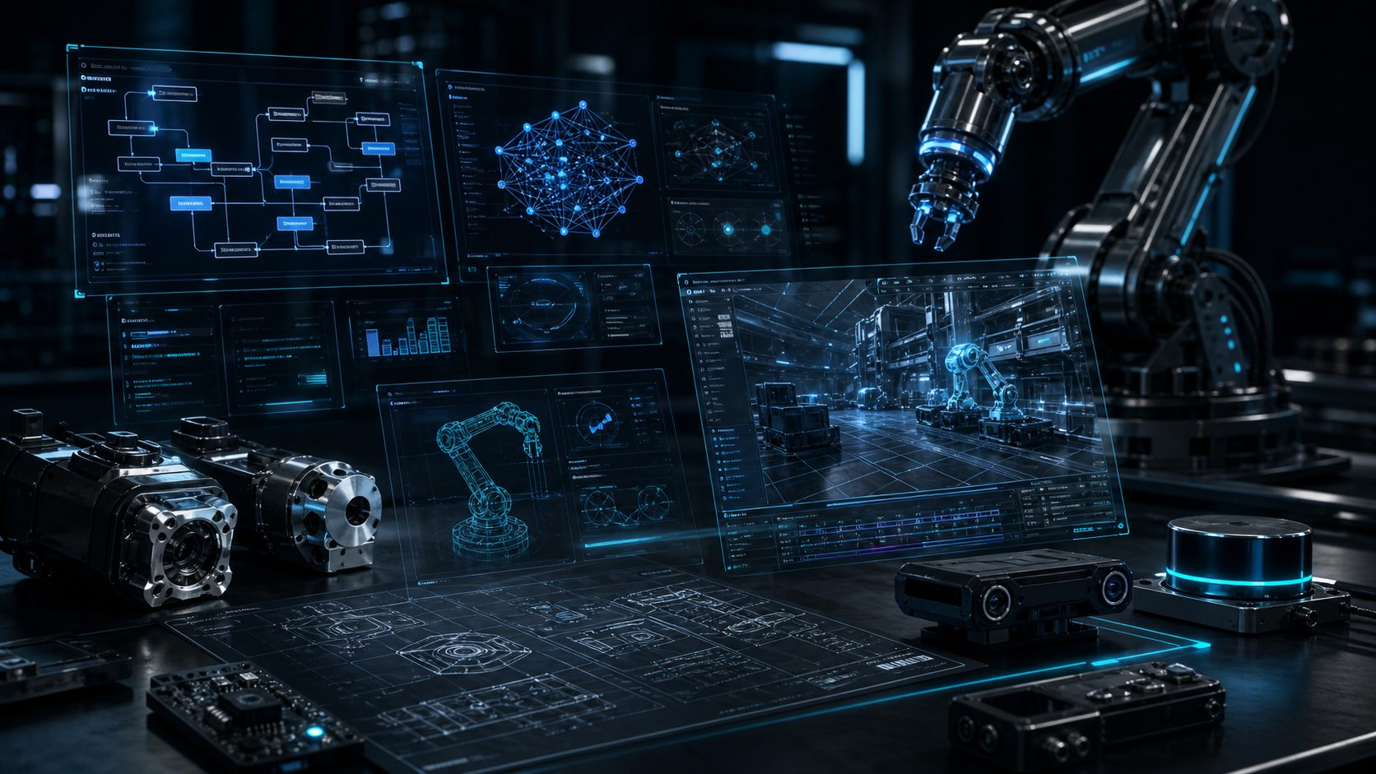
TECNOTITAN
PT / 03
PROBLEMA
A transformação tecnológica trava quando vive em silos
01
Trabalho repetitivo
02
Dados sem ação
Muitas empresas têm processos manuais, dados subutilizados, pressão para implementar IA e equipes sem um caminho claro de ideias a produtos.
03
IA sem adoção
04
Talento sem playbooks
Manual workflows
Data activation
AI adoption gap
www.tecnotitan.com

Slide 4
TECNOTITAN
PT / 04
PLATAFORMA
A Tecnotitan transforma consultoria em produto, e produto em plataforma
Cada projeto alimenta módulos reutilizáveis, conhecimento setorial e capacidades que aceleram novas soluções.
01
02
03
04
Diagnosticar
Construir
Productizar
Escalar
Reusable IP, sector knowledge and operating playbooks compound across every project.
www.tecnotitan.com

Slide 5

TECNOTITAN
PT / 05
PORTFÓLIO
Um sistema de produtos para empresas, talentos e experiências digitais
O portfólio foi desenhado para entrar por necessidades urgentes e expandir para operação, aprendizado e inteligência aplicada.
Copiloto Pyme
Tecnotitan OS
Life Copilot app móvel
Tecnotitan Engine
Academia Tecnotitan
Call Center AI Tecnotitan
www.tecnotitan.com

Slide 6
TECNOTITAN
PT / 06
SERVIÇOS
Consultoria acelera receita e aprendizado de mercado
Os serviços geram confiança, revelam problemas reais e convertem implementações em ativos repetíveis.
01
02
03
04
Diagnóstico de IA
Roadmap tecnológico
Implementação
Adoção e treinamento
Services are the market-sensing engine that turns demand into product decisions.
www.tecnotitan.com

Slide 7
TECNOTITAN
PT / 07
DIVISÕES
Cinco divisões compartilham IP, dados e talento
Software, IA, videogames, robótica e transformação tecnológica operam como uma arquitetura comum, não negócios isolados.
TECNOTITAN
CORE
Shared IP, data and reusable playbooks
Software
Inteligência artificial
Videogames
Robótica
Consultoria tecnológica
www.tecnotitan.com

Slide 8

TECNOTITAN
PT / 08
MODELO
Receita de serviços hoje, produtos escaláveis amanhã
O modelo combina consultoria, implementação, assinaturas, licenciamento, academia e futuros spin-offs tecnológicos.
01
02
03
04
Serviços
SaaS e licenças
Academia
Ventures
Each layer can monetize independently while feeding data, references and reusable modules back into the platform.
www.tecnotitan.com

Slide 9
TECNOTITAN
PT / 09
GO-TO-MARKET
Entrar pela dor operacional, expandir pela plataforma
01
LatAm como base
02
Médias empresas e corporativos
A Tecnotitan pode começar com projetos de IA e software para empresas e expandir com produtos que resolvem casos recorrentes.
03
Parceiros globais
04
Investidores estratégicos
01
02
03
04
Pilot
Implementation
Product expansion
Strategic partner
www.tecnotitan.com

Slide 10
TECNOTITAN
PT / 10
EQUIPE
Equipe fundadora lean com foco em execução
David Arias Giraldo lidera a visão como CEO. Hoje a empresa conta com uma consultora em tempo integral e dois programadores.
CEO fundador
Consultoria
Engenharia
Próximas contratações
Hiring priorities: product engineering, AI delivery, sales development and investor relations.
www.tecnotitan.com

Slide 11
TECNOTITAN
PT / 11
ROADMAP
Da validação a uma plataforma tecnológica regional
A rota prioriza casos reais, produtos próprios, automação interna e expansão comercial com foco investor-ready.
01
02
03
2026: casos e MVPs
2027: produto e IP
2028: escala regional
www.tecnotitan.com

Slide 12
TECNOTITAN
PT / 12
INVESTIMENTO
Levantamos US$500K pre-seed para chegar a pilotos pagos e produto repetível
01
40% produto e engenharia
02
25% vendas e pilotos
A rodada financia 18 meses para transformar serviços de IA e software em produtos próprios com clientes iniciais, casos de uso mensuráveis e base comercial global.
03
20% delivery de IA
04
15% operações e data room
info@tecnotitan.com | www.tecnotitan.com
www.tecnotitan.com

